Slide 1
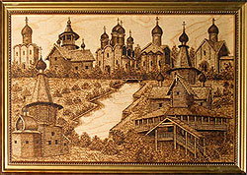
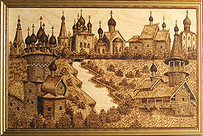
Выжигание по дереву
Презентацию выполнил ученик 5 «г» класса ГБОУ школы
Семёнов Юрий

Slide 2
История
Среди многих художественных ремесел, связанных с обработкой дерева, особое место занимает декоративное выжигание. Одно из популярных ремесел, глубоко связанное с традициями русского народного творчества, выжигание развивалось параллельно с резьбой, точением, мозаикой и живописными работами по дереву, нередко дополняя эти виды искусства или выступая самостоятельно.

Slide 3
История
В старину для выжигания пользовались металлическими стержнями, концы которых на огне калили докрасна или употребляли металлические клейма с выгравированным по мотивам народной резьбы рельефным узором.

Slide 4
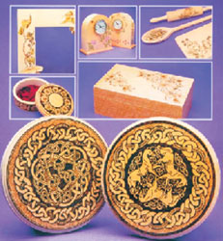
История
В наше время применяют многие способы выжигания: пиротипию(горячее печатание), пирографию (горячее рисование), выжигание в горячем песке или на открытом пламени, на солнце увеличительным стеклом, выжигание кислотами, трением на токарном станке.

Slide 5
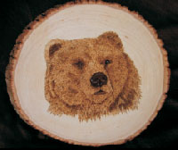
Выжигание
Выжигание — это один из видов декоративной отделки поверхности древесины. Его применяют при изготовлении сувениров, мебели и различных мелких изделий из древесины. Наилучший материал для выжигания — фанера, заготовки из липы и ольхи.

Slide 6
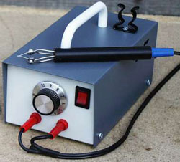
Выжигание на практике
Перед выжиганием поверхность шлифуют наждачной бумагой. Рисунок переводят на деталь через копировальную бумагу.
Выжигают рисунок с помощью электровыжигателя.

Slide 7
Правила выжигания
Ручку с нагревательным пером берут в правую руку как карандаш. Прибор включают в электрическую сеть и переключателем устанавливают необходимую степень накала пера. Начинают работать тогда, когда перо разогреется до темно-красного цвета.
При выжигании нужно сидеть прямо, правая рука должна устойчиво лежать на столе (см. рис.). Через 10 - 15 мин работы электровыжигатель выключают на 2 - 3 мин для остывания.
Выжигать можно только по сухой древесине.

Slide 8
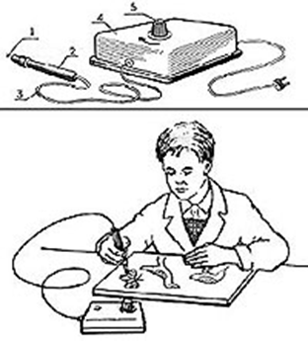
Правила выжигания

Slide 9
Получение линий
На нанесенном рисунке сначала ставят точки, затем проводят линии. Вести перо следует без нажима.
Тонкая линия
Толстая линия
Чтобы получить тонкую линию, перо электровыжигателя следует передвигать быстро.
Толстую линию получают при медленном движении пера. В конце линии перо надо быстро отрывать от рисунка.

Slide 10
Тонкости выжигания
Рисунок сначала выжигают по внешнему контуру, а потом переходят к внутренним линиям и точкам.
Меняя накал штифта, придавая ему различный наклон, можно добиться глубоко насыщенных линий и едва заметных штрихов, при этом меняется и интенсивность окраски линии от темно-коричневого до светлых желтовато-коричневых тонов.
Нельзя продвигать штифт с особым усилием или неуверенно замедлять его ход по рисунку.
Выжигая кривые линии или точки, штифт держат перпендикулярно к поверхности доски, а при выжигании прямых линий - наклонно, как карандаш при рисовании.

Slide 11
Окончательный этап
Закончив выжигание рисунка, поверхность тщательно чистят мельчайшей наждачной бумагой. Зачистку шкуркой надо производить тщательно, но осторожно, чтобы не повредить мелких штрихов и линий и не скруглить грани выступов.
Выжженный рисунок можно расписать акварельными или масляными красками. Роспись, как своеобразный декоративный прием, дополняет выжженное изделие, делает его ярким и нарядным.

Slide 12
Техника безопасности
При работе нельзя сильно нажимать на перо.
В конце линии перо необходимо резко отрывать от рисунка.
Не следует наклоняться близко к месту выжигания.
Берегите руки и одежду от прикосновения раскаленного пера.
После окончания работы электровыжигатель должен быть отключен от электрической сети.

